Slide 1
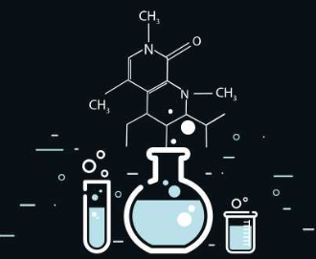
第49讲
水的电离和溶液的pH

Slide 2
复
习
目
标
1.了解水的电离和水的离子积常数(K_{w})。
2.了解溶液pH的含义及其测定方法，能进行pH的简单计算。

Slide 3
考点一 水的电离与水的离子积常数
内
容
索
引
考点二 溶液的酸碱性与pH
练真题 明考向
课时精练

Slide 4
<
考点一
>
水的电离与水的离子积常数

Slide 5
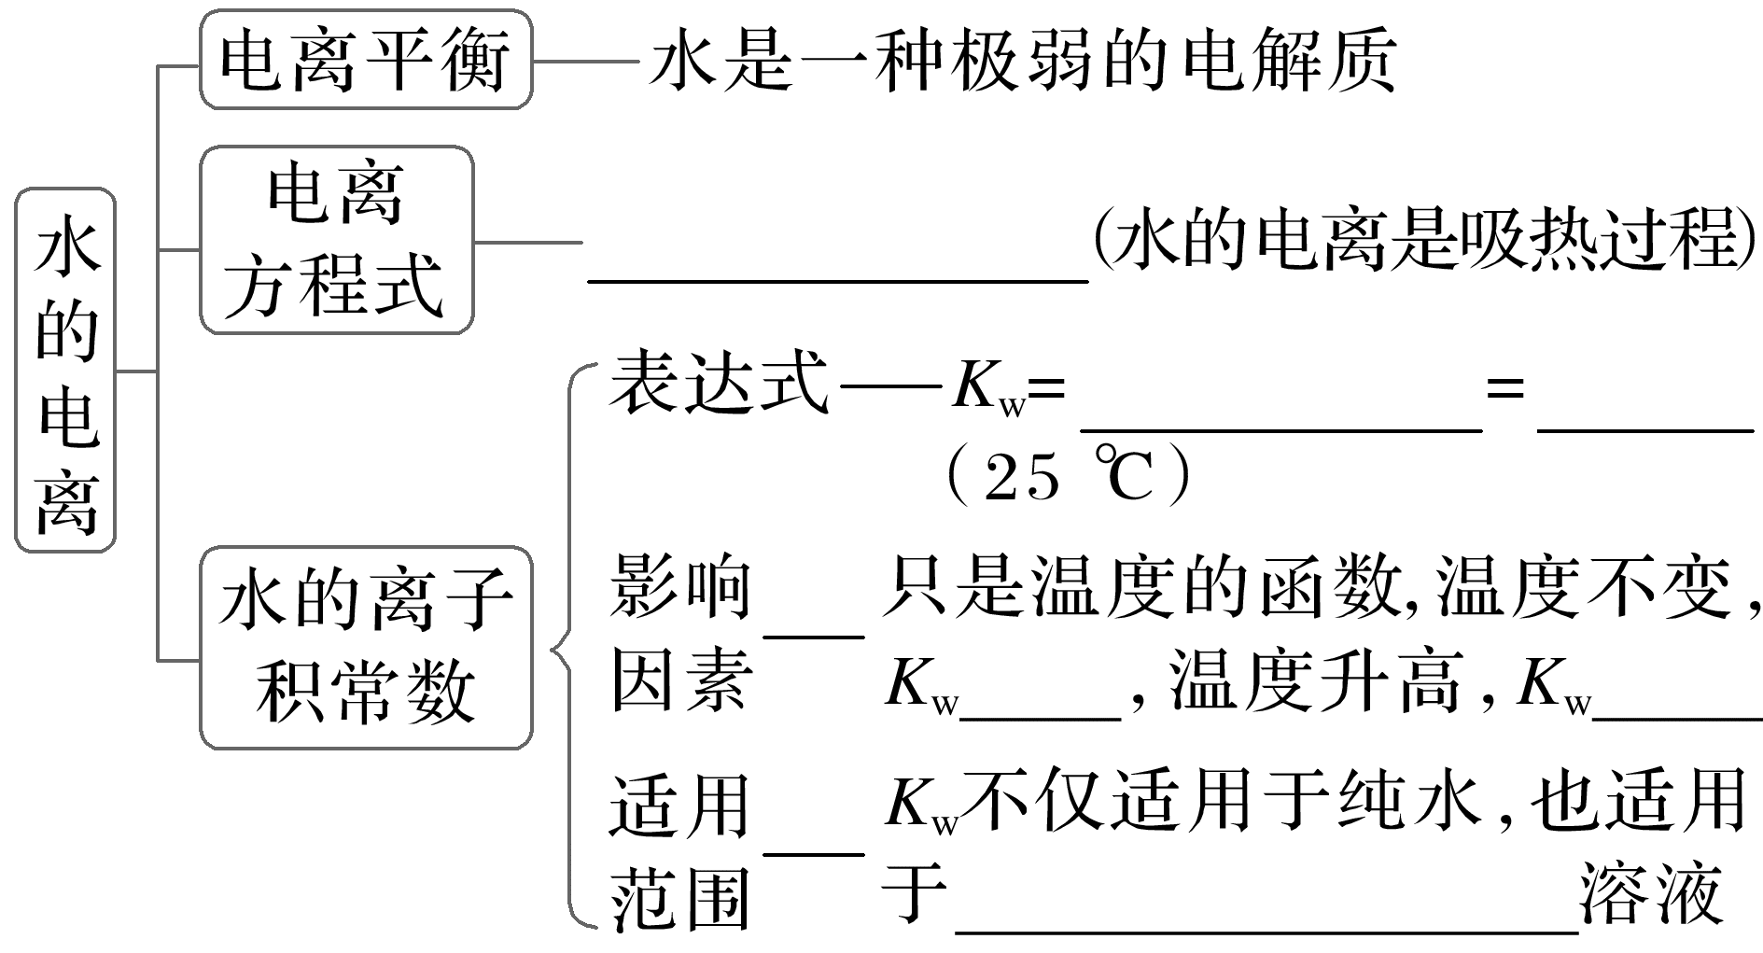
1.水的电离和水的离子积常数
H₂O H＋＋OH－
c(H＋)·c(OH－)
1×10^{－14}
不变
增大
稀的电解质

Slide 6
2.填写外界条件对水的电离平衡的具体影响
改变条件 | 平衡移动方向 | K_{w} | 水的电离程度 | c(OH－) | c(H＋)
HCl | ____ | ______ | ______ | ______ | ______
NaOH | ____ | ______ | ______ | ______ | ______
Na₂CO₃ | ____ | ______ | ______ | ______ | ______
NH₄Cl | ____ | ______ | ______ | ______ | ______
NaHSO₄ | ____ | ______ | ______ | ______ | ______
加热 | ____ | ______ | ______ | ______ | ______
逆
不变
减小
减小
增大
逆
不变
减小
增大
减小
正
不变
增大
增大
减小
正
不变
增大
减小
增大
逆
不变
减小
减小
增大
正
增大
增大
增大
增大

Slide 7
3.计算溶液中水电离的H＋或OH－浓度
(1)任何温度，任何水溶液，水电离的H＋和OH－浓度总相等。
(2)判断方法
①当抑制水的电离时(如酸或碱溶液)
在溶液中c(H＋)、c(OH－)较小的是水电离出来的。
②当促进水的电离时(如盐的水解)
在溶液中c(H＋)、c(OH－)较大的是水电离出来的。

Slide 8
(3)应用体验(室温下)
①0.01 mol·L^{－1}的盐酸中， ＝________________。
②pH＝4的亚硫酸溶液中， ＝_________________。
③pH＝10的KOH溶液中， ＝_________________。
④pH＝4的NH₄Cl溶液中， ＝________________。
⑤pH＝10的CH₃COONa溶液中， ＝________________。
1×10^{－12} mol·L^{－1}
1×10^{－10} mol·L^{－1}
1×10^{－10} mol·L^{－1}
1×10^{－4} mol·L^{－1}
1×10^{－4} mol·L^{－1}

Slide 9
1.任何水溶液中均存在H＋和OH－，且水电离出的c(H＋)和c(OH－)相等( )
2.将水加热，K_{w}和c(H＋) 均增大( )
3.NaCl溶液和CH₃COONH₄溶液均显中性，两溶液中水的电离程度相同( )
4.温度一定时，在纯水中通入少量SO₂，水的电离平衡不移动，K_{w}不变( )
5.室温下，0.1 mol·L^{－1}的盐酸与0.1 mol·L^{－1}的NaOH溶液中水的电离程度相等( )
6.在蒸馏水中滴加浓H₂SO₄，K_{w}不变( )
√
√
×
×
√
×

Slide 10
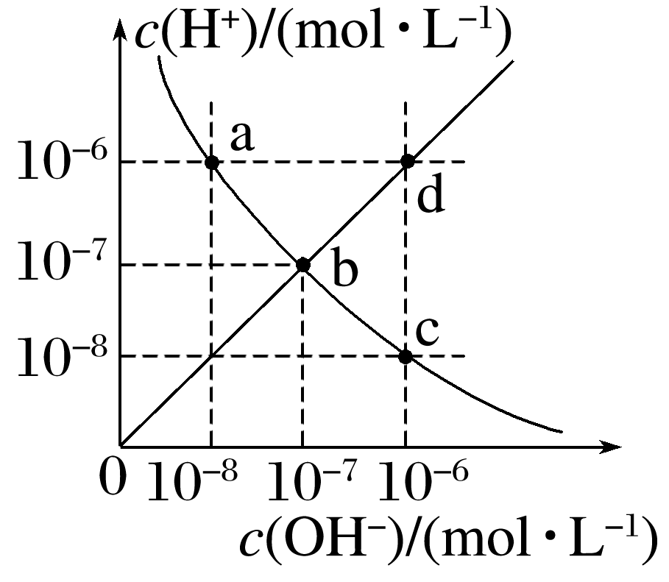
水电离平衡曲线的理解
1.25 ℃时，水溶液中c(H＋)与c(OH－)的变化关系如图所示，下列判断错误的是
A.ac曲线上的任意一点都有c(H＋)·c(OH－)＝10^{－14}
B.bd线段上任意一点对应的溶液都呈中性
C.d点对应溶液的温度高于25 ℃，pH＜7
D.c点溶液不可能是盐溶液
√

Slide 11
ac曲线上的任意一点，由于温度相同，所以水的离子积常数相同，根据b点可知，c(H＋)·c(OH－)＝10^{－14}，A项正确；
bd线段上任意一点都满足c(H＋)＝c(OH－)，溶液一定呈中性，B项正确；
d点时，c(H＋)＝c(OH－)＝1×10^{－6} mol·L^{－1}＞1×10^{－7} mol·L^{－1}，溶液的pH＝6，水的电离为吸热过程，所以d点温度高于25 ℃，C项正确；
在c点c(H＋)＝1×10^{－8} mol·L^{－1}，c(OH－)＝1×10^{－6} mol·L^{－1}，溶液显碱性，而醋酸钠溶液显碱性，所以c点可能为醋酸钠溶液，D项错误。

Slide 12
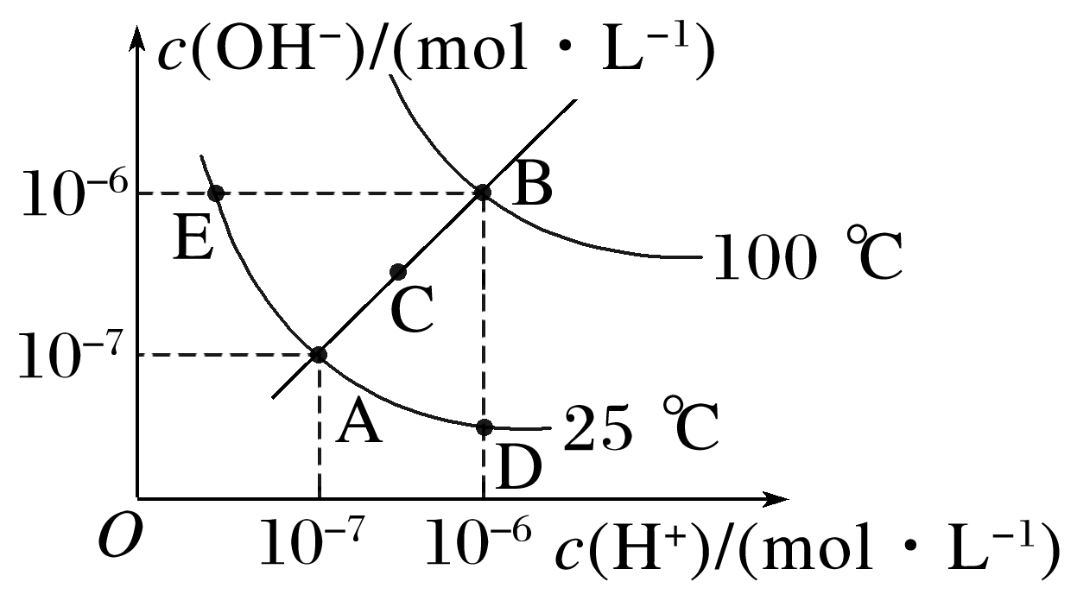
2.水的电离平衡曲线如图所示，回答下列问题。
(1)图中A、B、C、D、E五点K_{w}间的关系：_________________。
(2)在水中加少量酸，可实现A点向_____点移动。
B＞C＞A＝D＝E
D
(3)ABE形成的区域中的点都呈现______性。
(4)若在B点温度下，pH＝2的硫酸溶液中， ＝_________ mol·L^{－1}。
碱
1×10^{－10}

Slide 13
正确理解水的电离平衡曲线
(1)曲线上的任意点的K_{w}都相同，即c(H＋)·c(OH－)相同，温度相同。
(2)曲线外的任意点与曲线上任意点的K_{w}不同，温度不同。
(3)实现曲线上点之间的转化需保持温度相同，改变酸碱性；实现曲线上点与曲线外点之间的转化一定改变温度。
返回

Slide 14
<
考点二
>
溶液的酸碱性与pH

Slide 15
1.溶液的酸碱性
溶液呈酸碱性的本质：溶液的酸碱性取决于c(H＋)和c(OH－)的相对大小。
溶液的酸碱性 | c(H＋)与c(OH－)比较 | 常温下溶液pH
酸性溶液 | c(H＋) c(OH－) | 7
中性溶液 | c(H＋) c(OH－) | 7
碱性溶液 | c(H＋) c(OH－) | 7
＞
＜
＝
＝
＜
＞

Slide 16
2.溶液的pH及测定方法
(1)关系：pH＝ 。
(2)范围：0～14。
(3)测定方法：用镊子夹取一小块试纸放在洁净的 或 上，用玻璃棒蘸取待测液点在试纸的中央，变色后与 对照。
(4)溶液酸碱性的另外一种表示——pOH
①pOH＝ ；
②常温下：pH＋pOH＝ 。
－lg c(H＋)
玻璃片
表面皿
标准比色卡
－lg c(OH－)
14

Slide 17
1.任何温度下，利用H＋和OH－浓度的相对大小均可判断溶液的酸碱性( )
√
√
3.pH＜7的溶液一定显酸性( )
×
√
5.常温下能使甲基橙显黄色的溶液一定显碱性( )
6.用pH试纸测得某氯水的pH为5( )
×
×

Slide 18
7.用广泛pH试纸测得醋酸溶液的pH为3.4( )
8.用pH计测得某溶液的pH为7.45( )
9.用湿润的pH试纸测定盐酸和醋酸溶液的pH，醋酸溶液的误差更大( )
×
√
×

Slide 19
一、酸(或碱)溶液稀释pH变化规律
1.常温下，下列关于溶液稀释的说法正确的是
A.pH＝3的醋酸溶液稀释100倍，pH＝5
B.pH＝4的H₂SO₄溶液加水稀释100倍，溶液中由水电离产生的c(H＋)＝1×10^{－6} mol·L^{－1}
C.将1 L 0.1 mol·L^{－1}的Ba(OH)₂溶液稀释为2 L，pH＝13
D.pH＝8的NaOH溶液稀释100倍，其pH＝6
√

Slide 20
A项，pH＝3的醋酸溶液在稀释过程中电离平衡正向移动，稀释100倍时，3<pH<5；
B项，pH＝4的H₂SO₄溶液加水稀释100倍，则溶液的pH＝6，由水电离产生的c(H＋)＝1×10^{－8} mol·L^{－1}；
C项，1 L 0.1 mol·L^{－1} Ba(OH)₂溶液稀释到2 L时，c(OH－)＝ mol·L^{－1}＝0.1 mol·
L^{－1}，c(H＋)＝1×10^{－13} mol·L^{－1}，pH＝13；
D项，NaOH溶液是强碱溶液，无论怎么稀释，都不为酸性，pH在常温下只能无限接近于7。

Slide 21
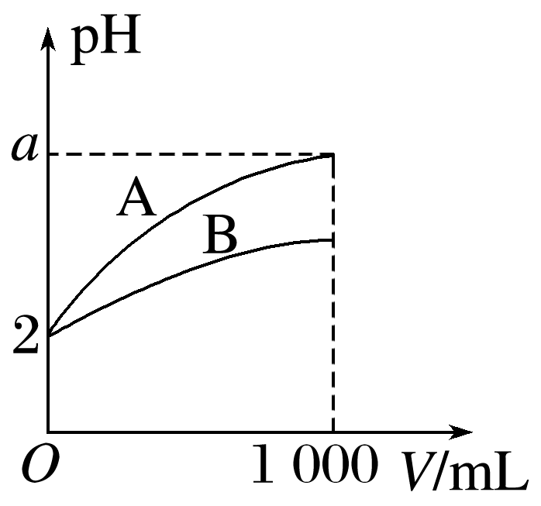
2.(2023·杭州模拟)pH＝2的A、B两种酸溶液各1 mL，分别加水稀释到1 000 mL，其中pH与溶液体积V的关系如图所示，下列说法正确的是
A.A、B两种酸溶液的物质的量浓度一定相等
B.稀释后，A酸溶液中c(H＋)比B酸溶液中c(H＋)大
C.a＝5时，A是强酸，B是弱酸
D.一定有关系：5>a>2
√

Slide 22
由图像可以看出稀释过程中两种酸的pH的增大程度不同，说明两种酸的强弱不同，故pH＝2的两种酸的浓度一定不同，A项错误；
由图像知，稀释后A酸溶液的pH大于B酸溶液的pH，则A中c(H＋)小于B中c(H＋)，B项错误；
a＝5时，表明pH＝2的A酸溶液稀释1 000倍，pH增加3，故A是强酸，pH＝2的B酸溶液稀释1 000倍后，pH<5，说明B酸溶液中存在电离平衡，则B是弱酸，C项正确；
若A、B都是弱酸，稀释1 000倍后，A、B两溶液pH均要增大，而增加的值均小于3，存在关系：5>a>2，若A是强酸，则a＝5，D项错误。

Slide 23
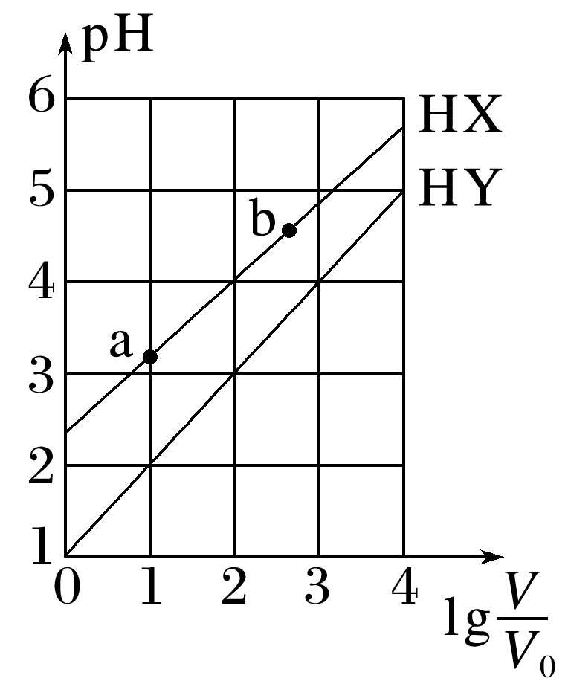
3.浓度均为0.1 mol·L^{－1}、体积均为V₀的HX、HY溶液，分别加水稀释
至体积为V，pH随 的变化关系如图所示。下列叙述正确的是
A.HX、HY都是弱酸，且HX的酸性比HY的弱
B.常温下，由水电离出的c(H＋)·c(OH－)：a＜b
C.相同温度下，电离常数K_{a}(HX)：a＞b
√

Slide 24
根据图知， ＝0时，HX的pH＞1，说明HX部分电离，为弱酸，HY的pH＝1，说明HY完全电离，为强酸，A错误；
酸抑制水电离，酸中氢离子浓度越小，其抑制水电离的程度越小，根据图知，b点溶液中氢离子浓度小于a点，则水电离程度：a＜b，所以由水电离出的c(H＋)·c(OH－)：a＜b，B正确；
酸的电离平衡常数只与温度有关，所以相同温度下，电离常数K_{a}(HX)：a＝b，C错误；

Slide 26
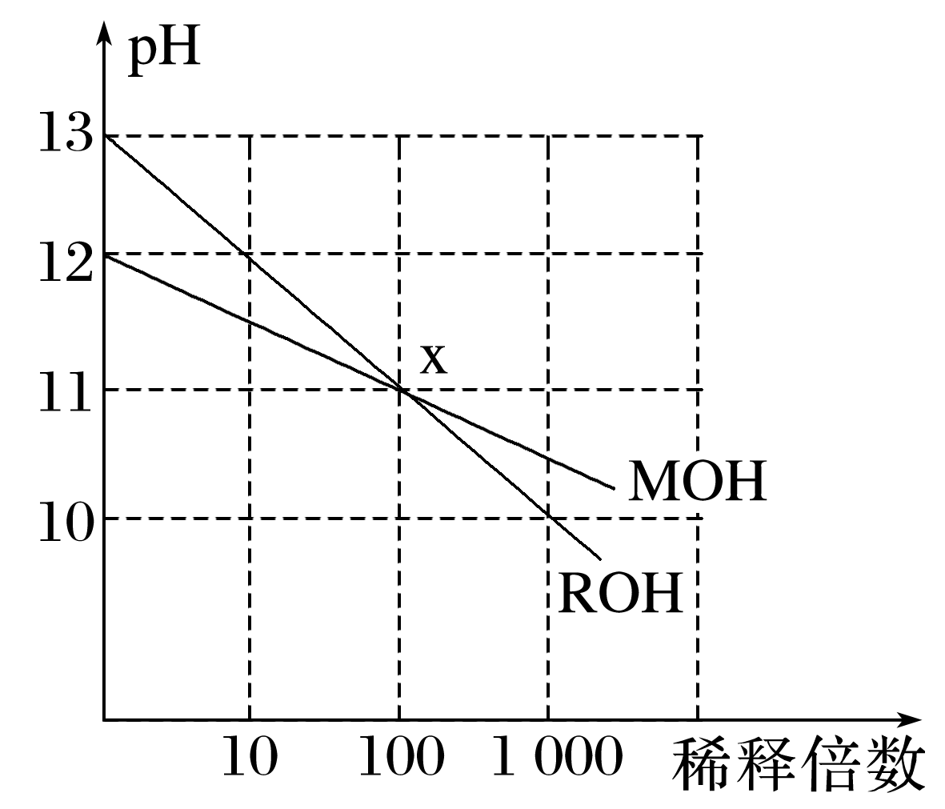
4.25 ℃，两种一元碱MOH和ROH的溶液分别加水稀释，溶液pH的变化如图所示，下列叙述不正确的是
A.MOH是一种弱碱
B.在x点，c(M＋)＝c(R＋)
C.稀释前，c(ROH)＝10c(MOH)
D.稀释前MOH溶液和ROH溶液中由水电离出的c(OH－)：
前者是后者的10倍
√

Slide 27
A项，由图像可知MOH溶液稀释10倍时，pH变化量小于1，故MOH为弱碱；
B项，在x点，c(OH－)＝c(M＋)＋c(H＋)＝c(R＋)＋c(H＋)，x点时MOH和ROH溶液中c(H＋)相等，故c(M＋)＝c(R＋)；
C项，MOH为弱碱，由图可知，ROH为强碱，则稀释前c(ROH)＜10c(MOH)；
D项，稀释前MOH溶液中由水电离出的c(OH－)＝10^{－12} mol·L^{－1}，ROH溶液中由水电离出的c(OH－)＝10^{－13} mol·L^{－1}，故c(OH－)前者是后者的10倍。

Slide 28
常温下，酸或碱溶液稀释pH变化规律
(1)酸或碱溶液无限稀释，pH只能无限接近7，但不能越过7。
(2)强酸溶液每稀释10倍，pH上升1个单位，强碱溶液每稀释10倍，pH下降一个单位。
(3)弱酸或弱碱溶液稀释10倍，pH变化小于1个单位。
(4)稀释过程中pH变化曲线斜率较大者为较强的酸(或碱)。

Slide 29
二、酸、碱溶液混合后酸碱性的判断
5.常温下，两种溶液混合后酸碱性的判断(在括号中填“酸性”“碱性”或“中性”)。
(1)相同浓度的HCl和NaOH溶液等体积混合( )
(2)相同浓度的CH₃COOH和NaOH溶液等体积混合( )
(3)相同浓度的NH₃·H₂O和HCl溶液等体积混合( )
(4)pH＝2的H₂SO₄和pH＝12的NaOH溶液等体积混合( )
(5)pH＝3的HCl和pH＝10的NaOH溶液等体积混合( )
中性
碱性
酸性
中性
酸性

Slide 30
(6)pH＝3的HCl和pH＝12的NaOH溶液等体积混合( )
(7)pH＝2的CH₃COOH和pH＝12的NaOH溶液等体积混合( )
(8)pH＝2的H₂SO₄和pH＝12的NH₃·H₂O等体积混合( )
碱性
酸性
碱性

Slide 31
酸、碱溶液混合后酸碱性的判断规律
(1)等浓度等体积的一元酸与一元碱混合的溶液——“谁强显谁性，同强显中性”。
(2)室温下c_{酸}(H＋)＝c_{碱}(OH－)，即pH之和等于14时，一强一弱等体积混合——“谁弱谁过量，谁弱显谁性”。
(3)已知强酸和强碱的pH，等体积混合(25 ℃时)：
①pH之和等于14，呈中性；
②pH之和小于14，呈酸性；
③pH之和大于14，呈碱性。

Slide 32
三、中和反应pH的计算
6.按要求计算下列各题(常温下，忽略溶液混合时体积的变化)：
(1)25 ℃时，pH＝3的硝酸和pH＝12的氢氧化钡溶液按照体积比为9∶1混合，混合溶液的pH＝______。
10

Slide 34
(2)在一定体积pH＝12的Ba(OH)₂溶液中，逐滴加入一定物质的量浓度的NaHSO₄溶液，当溶液中的Ba^{2＋}恰好完全沉淀时，溶液pH＝11。若反应后溶液的体积等于Ba(OH)₂溶液与NaHSO₄溶液的体积之和，则Ba(OH)₂溶液与NaHSO₄溶液的体积比是________。
1∶4

Slide 35
(3)将pH＝a的NaOH溶液V_{a} L与pH＝b的稀盐酸V_{b} L混合，若所得溶液呈中性，且a＋b
＝13，则 ＝______。
10
返回

Slide 36
练真题 明考向

Slide 37
1
2
3
1.下列判断正确的是
A.将浓度均为0.1 mol·L^{－1}的C₆H₅ONa和NaOH溶液加热，两种溶液的pH均变大
(2022·浙江6月选考，17B)
B.随温度升高，纯水中c(H＋)>c(OH－)(2019·北京，12A)
C.pH>7的溶液一定呈碱性(2020·浙江1月选考，17A改编)
D.相同温度下，pH相等的盐酸、CH₃COOH溶液中，c(OH－)相等(2020·浙江1月选考，
17C)
√

Slide 38
1
2
3
B错误，无论是否升温，纯水均为中性，c(H＋)＝c(OH－)；
C错误，降低温度时，水的电离程度减小，纯水pH>7，为中性溶液；
D正确，pH相同说明c(H＋)相同，相同温度下K_{w}相同，K_{w}＝c(H＋)·c(OH－)，故c(OH－)也相同。

Slide 39
1
2
3
2.(2020·浙江7月选考，17)下列说法不正确的是
A.2.0×10^{－7} mol·L^{－1}的盐酸中c(H＋)＝2.0×10^{－7} mol·L^{－1}
B.将KCl溶液从常温加热至80 ℃，溶液的pH变小但仍保持中性
C.常温下，NaCN溶液呈碱性，说明HCN是弱电解质
D.常温下，pH为3的醋酸溶液中加入醋酸钠固体，溶液pH增大
√

Slide 40
1
2
3
对于2.0×10^{－7} mol·L^{－1}的盐酸中，水电离出的c(H＋)相对来说不是很小，不能忽略，故该盐酸中c(H＋)＞2.0×10^{－7} mol·L^{－1}，A错误；
升高温度，水的电离程度增大，K_{w}增大，水电离出的c(H＋)增大，则溶液的pH减小，由于KCl是强酸强碱盐，不水解，故其溶液仍呈中性，B正确；
常温下，NaCN溶液呈碱性，说明CN－发生了水解，则HCN为弱电解质，C正确；
常温下，pH为3的醋酸溶液中加入CH₃COONa固体，c(CH₃COO－)增大，醋酸的电离平衡逆向移动，c(H＋)减小，由于K_{w}不变，则溶液中c(OH－)增大，溶液pH增大，D正确。

Slide 41
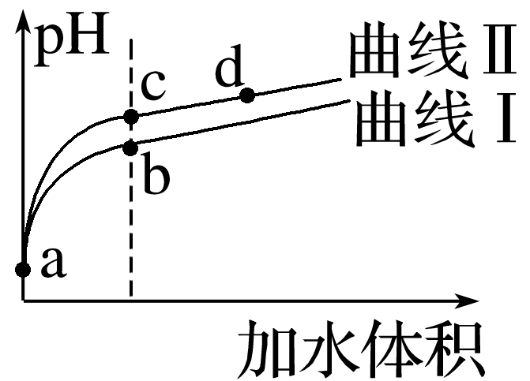
1
2
3
3.(2019·天津，5)某温度下，HNO₂和CH₃COOH的电离常数分别为5.0×10^{－4}和1.7×10^{－5}。将pH和体积均相同的两种酸溶液分别稀释，其pH随加水体积的变化如图所示。下列叙述正确的是
A.曲线Ⅰ代表HNO₂溶液
B.溶液中水的电离程度：b点>c点
√
D.相同体积a点的两溶液分别与NaOH恰好中和后，溶液中n(Na＋)相同

Slide 42
1
2
3
根据HNO₂和CH₃COOH的电离常数，可知酸性：HNO₂>
CH₃COOH，相同pH的两种酸溶液，稀释相同倍数时，弱酸
的pH变化较小，故曲线Ⅰ代表CH₃COOH溶液，A项错误；
两种酸溶液中水的电离受到抑制，b点溶液pH小于c点溶液pH，则b点对应酸电离出的c(H＋)大，对水的电离抑制程度大，故水的电离程度：b点<c点，B项错误；
相同体积a点的两溶液中，由于c(CH₃COOH)>c(HNO₂)，故n(CH₃COOH)>n(HNO₂)，因此与NaOH恰好中和后，溶液中n(Na＋)不同，D项错误。
返回

Slide 43
课时精练

Slide 44
1.下列有关溶液的酸碱性与pH的说法错误的是
A.溶液pH越小，酸性越强，反之，碱性越强
B.pH<7的溶液可能呈碱性
C.当溶液中的c(H＋)或c(OH－)较小时，用pH表示其酸碱性更为方便
D.把pH试纸直接插入待测溶液中，测其pH
√
当c(H＋)或c(OH－)小于1 mol·L^{－1}时，使用pH表示其酸碱性更为方便，C正确；
把pH试纸直接插入待测溶液中会污染待测液，D错误。
1
2
3
4
5
6
7
8
9
10
11
12
13
14
15

Slide 45
2.工农业生产和科学实验中常常涉及溶液的酸碱性，生活和健康也与溶液的酸碱性有密切关系。pH是表示溶液酸碱度的一种方法。下列说法不正确的是
A.可以用pH试纸测量溶液的pH，也可以用pH计来测量
B.测量和调控溶液的pH对工农业生产、科学研究都具有重要意义
C.pH试纸可测量任何溶液的pH
D.酸碱指示剂是一些有机弱酸或弱碱，在溶液中存在电离平衡，指示剂的颜色变化
在一定pH范围内发生
√
1
2
3
4
5
6
7
8
9
10
11
12
13
14
15

Slide 46
3.(2023·义乌高三检测)某温度下，向c(H＋)＝1.0×10^{－6} mol·L^{－1}的蒸馏水中加入NaHSO₄晶体，保持温度不变，测得溶液的c(H＋)＝1.0×10^{－2} mol·L^{－1}。下列对该溶液的叙述不正确的是
A.该温度高于25 ℃
B.由水电离出来的H＋的浓度为1.0×10^{－10} mol·L^{－1}
C.加入NaHSO₄晶体抑制水的电离
D.取该溶液加水稀释100倍，溶液中的c(OH－)减小
√
1
2
3
4
5
6
7
8
9
10
11
12
13
14
15

Slide 47
该温度下蒸馏水中的c(H＋)大于25 ℃时纯水中的c(H＋)，水的电离为吸热过程，A项正确；
NaHSO₄电离出的H＋抑制了水的电离，C项正确；
加水稀释时，溶液中c(H＋)减小，而K_{w}不变，故c(OH－)增大，D项错误。
1
2
3
4
5
6
7
8
9
10
11
12
13
14
15

Slide 48
4.某温度下，测得0.01 mol·L^{－1} NaOH溶液的pH＝10，则下列说法正确的是
A.该溶液温度为25 ℃
B.与等体积的pH＝4的盐酸刚好中和
C.该温度下蒸馏水pH＝6
D.该溶液中c(H＋)＝10^{－12} mol·L^{－1}
√
1
2
3
4
5
6
7
8
9
10
11
12
13
14
15

Slide 49
该溶液c(H＋)＝10^{－10} mol·L^{－1}，氢氧化钠是一元强碱，c(OH－)＝0.01 mol·L^{－1}，K_{w}＝0.01×10^{－10}＝10^{－12}>10^{－14}，因而溶液温度高于25 ℃，A、D错误；
盐酸中n(H＋)＝V×10^{－4}mol，NaOH溶液中n(OH－)＝V×10^{－2} mol，显然氢氧化钠过量，B错误；
该温度下K_{w}＝10^{－12}，则蒸馏水的pH＝6，C正确。
1
2
3
4
5
6
7
8
9
10
11
12
13
14
15

Slide 50
5.25 ℃时，在等体积的①pH＝0的H₂SO₄溶液、②0.05 mol·L^{－1}的Ba(OH)₂溶液、
③pH＝10的Na₂S溶液、④pH＝5的NH₄NO₃溶液中，发生电离的水的物质的量之比是
A.1∶10∶10¹⁰∶10⁹
B.1∶5∶(5×10⁹)∶(5×10⁸)
C.1∶20∶10¹⁰∶10⁹
D.1∶10∶10⁴∶10⁹
√
1
2
3
4
5
6
7
8
9
10
11
12
13
14
15

Slide 51
H₂SO₄与Ba(OH)₂抑制水的电离，Na₂S与NH₄NO₃促进水的电离。25 ℃时，①pH
＝0的H₂SO₄溶液中：c_{电离}(H₂O)＝c(OH－)＝ mol·L^{－1}＝10^{－14} mol·L^{－1}；同理
可计算其余溶液中电离的水的浓度依次为②为10^{－13} mol·L^{－1}，③为10^{－4} mol·L^{－1}，④为10^{－5} mol·L^{－1}，同温同体积时，物质的量之比等于浓度之比，则物质的量之比为10^{－14}∶10^{－13}∶10^{－4}∶10^{－5}＝1∶10∶10¹⁰∶10⁹，故A正确。
1
2
3
4
5
6
7
8
9
10
11
12
13
14
15

Slide 52
6.已知液氨的性质与水相似。T ℃时，NH₃＋NH₃ 的平衡浓度为1×10^{－15} mol·L^{－1}，则下列说法正确的是
A.在此温度下液氨的离子积为1×10^{－17}
B.在液氨中放入金属钠，可生成NaNH₂
C.恒温下，在液氨中加入NH₄Cl，可使液氨的离子积减小
D.降温，可使液氨电离平衡逆向移动，且
√
1
2
3
4
5
6
7
8
9
10
11
12
13
14
15

Slide 53
离子积只与温度有关，与离子浓度无关，C项错误；
1
2
3
4
5
6
7
8
9
10
11
12
13
14
15

Slide 54
7.(2023·宁波模拟)下列说法正确的是
A.25 ℃时，将pH＝5的醋酸溶液与pH＝5的盐酸等体积混合，混合后溶液pH＞5
B.25 ℃时，等浓度的盐酸与醋酸分别稀释相同倍数，稀释后溶液pH：盐酸<醋酸
C.25 ℃时，等体积、等pH的盐酸与醋酸分别用等浓度的NaOH溶液中和，盐酸消
耗NaOH溶液多
D.25 ℃时，pH＝3的一元酸HA溶液与pH＝11的一元碱MOH溶液等体积混合后溶
液呈酸性，则HA是强酸
√
1
2
3
4
5
6
7
8
9
10
11
12
13
14
15

Slide 55
pH＝5的醋酸溶液与pH＝5的盐酸中氢离子浓度相同，都是10^{－5} mol·L^{－1}，等体积混合后，氢离子浓度不变，故pH为5，A错误；
等浓度的盐酸与醋酸分别稀释相同倍数后其浓度依然相同，醋酸是弱酸，部分电离，氢离子浓度较小，pH大，B正确；
等体积、等pH的盐酸与醋酸，其中醋酸的浓度大，用氢氧化钠中和时消耗的氢氧化钠较多，C错误；
混合后溶液呈酸性，说明酸的浓度较大，则酸HA为弱酸，MOH是相对较强的碱，但是不一定是强碱，D错误。
1
2
3
4
5
6
7
8
9
10
11
12
13
14
15

Slide 56
8.已知温度T时水的离子积常数为K_{w}，该温度下，将浓度为a mol·L^{－1}的一元酸HA与b mol·L^{－1}的一元碱BOH等体积混合，可判定该溶液呈中性的依据是
A.a＝b
B.混合溶液的pH＝7
D.混合溶液中，c(H＋)＋c(B＋)＝c(OH－)＋c(A－)
√
1
2
3
4
5
6
7
8
9
10
11
12
13
14
15

Slide 57
A项中，a＝b，酸碱恰好完全反应生成正盐和水，由于酸碱强弱未知，不能确定溶液的酸碱性；
B项中未说明温度为25 ℃，故混合溶液的pH＝7时不一定呈中性；
D项中c(H＋)＋c(B＋)＝c(OH－)＋c(A－)，只能说明溶液中电荷守恒，无法判断溶液的酸碱性。
1
2
3
4
5
6
7
8
9
10
11
12
13
14
15

Slide 58
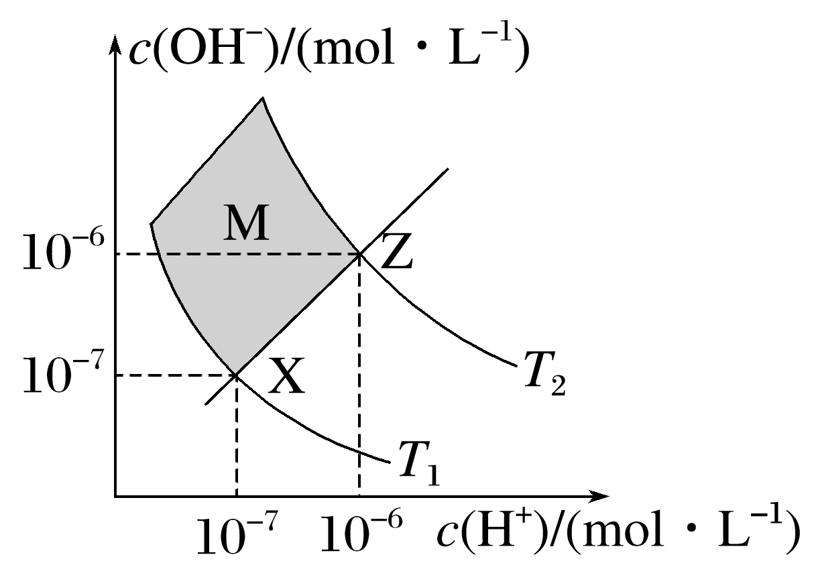
9.如图表示水中c(H＋)和c(OH－)的关系，下列判断错误的是
A.两条曲线间任意点均有c(H＋)·c(OH－)＝K_{w}
B.M区域内(边界除外)任意点均有c(H＋)＜c(OH－)
C.温度：T₁＜T₂
D.XZ线段上任意点均有pH＝7
√
温度越高，水的电离程度越大，电离出的c(H＋)与c(OH－)越大，所以T₂＞T₁，C项正确；
XZ线段上任意点都有c(H＋)＝c(OH－)，只有当c(H＋)＝10^{－7} mol·L^{－1}时，才有pH＝7，D项错误。
1
2
3
4
5
6
7
8
9
10
11
12
13
14
15

Slide 59
10.25 ℃时，体积为V_{a}、pH＝a的某一元强酸溶液与体积为V_{b}、pH＝b的某一元强碱溶液均匀混合后，溶液的pH＝7，已知b＝6a，V_{a}＜V_{b}，下列有关a的说法正确的是
A.a可能等于1 B.a一定大于2
C.a一定小于2 D.a一定等于2
√
1
2
3
4
5
6
7
8
9
10
11
12
13
14
15

Slide 60
11.T ℃时，水的离子积常数K_{w}＝10^{－13}，该温度下，V₁ mL pH＝12的Ba(OH)₂稀溶液与V₂ mL pH＝2的稀硫酸充分反应(混合后的体积变化忽略不计)，恢复到T ℃，测得混合溶液的pH＝3，则V₁∶V₂的值为
A.9∶101 B.99∶101
C.1∶100 D.1∶10
√
1
2
3
4
5
6
7
8
9
10
11
12
13
14
15

Slide 61
1
2
3
4
5
6
7
8
9
10
11
12
13
14
15

Slide 62
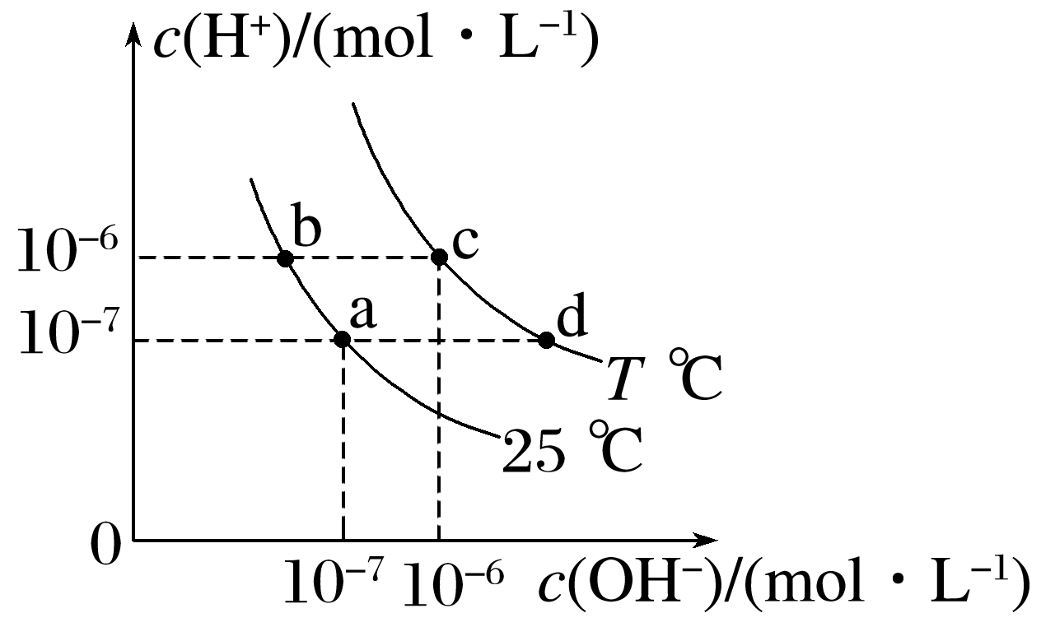
12.在不同温度下的水溶液中离子浓度曲线如图所示，下列说法不正确的是
A.向b点对应的醋酸溶液中滴加NaOH溶液至a点，
此时c(Na＋)＝c(CH₃COO－)
B.25 ℃时，加入CH₃COONa可能引起由b向a的变
化，升温可能引起由a向c的变化
C.T ℃时，将pH＝2的硫酸与pH＝10的KOH等体
积混合后，溶液呈中性
D.b点对应的溶液中大量存在：K＋、Ba^{2＋}、 、I－
√
1
2
3
4
5
6
7
8
9
10
11
12
13
14
15

Slide 63
A项，因为a点溶液呈中性，根据电荷守恒可知c(Na＋)＝c(CH₃COO－)，正确；
B项，CH₃COONa属于强碱弱酸盐，会发生水解，使得c(OH－)增大，可能引起由b向a的变化，升温溶液
中的c(OH－)和c(H＋)同时同等程度地增大，所以可能引起由a向c的变化，正确；
C项，由图像知T ℃时K_{w}＝10^{－12}，将pH＝2的硫酸与pH＝10的KOH等体积混合后，溶液呈中性，正确；
D项，由图像知b点对应的溶液呈酸性，溶液中 、I－在酸性条件下发生氧化还原反应，不能大量存在，错误。
1
2
3
4
5
6
7
8
9
10
11
12
13
14
15

Slide 64
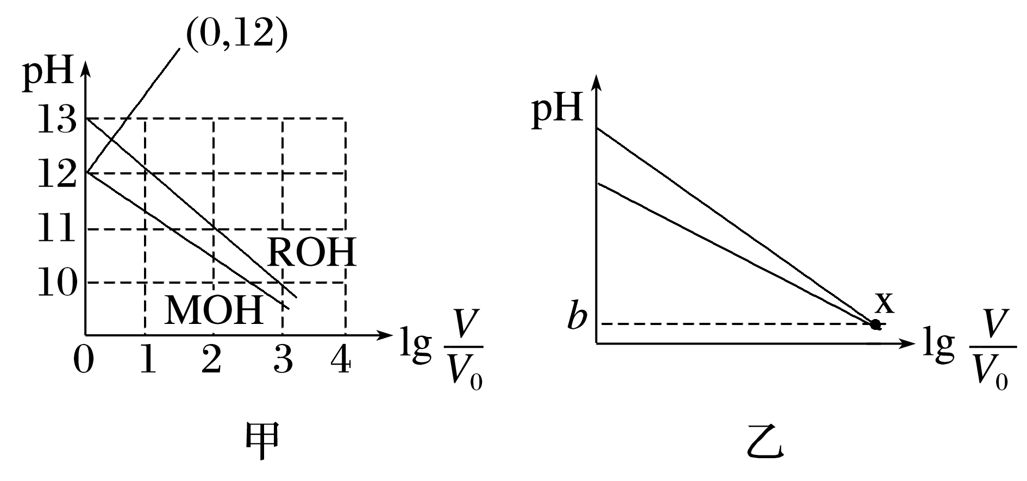
13.常温下，浓度均为c₀、体积均为V₀的MOH和ROH两种碱液分别加水稀释至体积为
V，溶液pH随 的变化如图甲所示；当pH＝b时，两曲线出现交叉点x，如图乙所
示。下列叙述正确的是
A.c₀、V₀均不能确定其数值大小
B.电离常数K_{b}(MOH)≈1.1×10^{－4}
C.x点处两种溶液中水的电离程度相等
√
1
2
3
4
5
6
7
8
9
10
11
12
13
14
15

Slide 65
根据图知，ROH加水稀释10倍，溶液的pH减小1，说明ROH完全电离，为强电解质，则MOH为弱电解质。常温下浓度为c₀的ROH溶液的pH＝13，且ROH为强电解质，则c₀＝0.1 mol·L^{－1}，A错误；
x点两种溶液的pH相等，所以二者抑制水的电离程度相等，C正确；
1
2
3
4
5
6
7
8
9
10
11
12
13
14
15

Slide 66
1
2
3
4
5
6
7
8
9
10
11
12
13
14
15

Slide 67
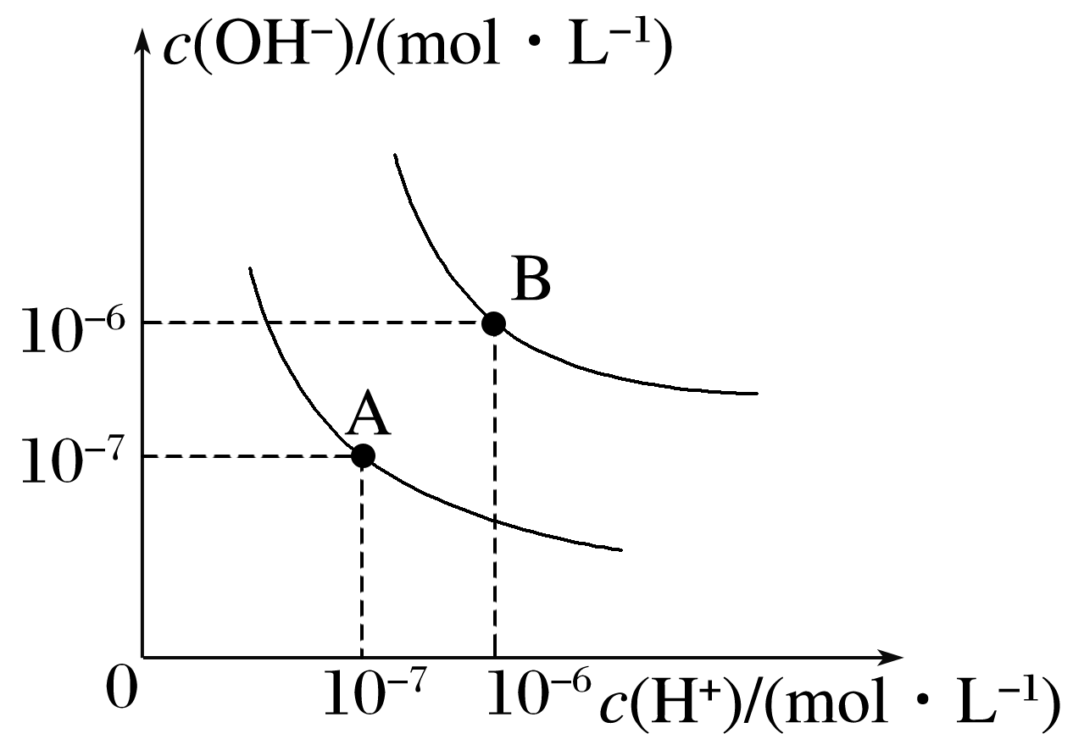
14.(2023·温州模拟)已知水在25 ℃和100 ℃时，其电离平衡曲线如图所示。假设溶液混合后体积变化忽略不计，回答下列问题：
(1)25 ℃时，将pH＝9的NaOH溶液与pH＝4的硫酸溶液混合，所得混合溶液的pH＝7，则NaOH溶液与硫酸溶液的体积比为__________。
10∶1
25 ℃时，pH＝9的NaOH溶液，c(OH－)＝10^{－5} mol·L^{－1}；pH＝4的H₂SO₄溶液，c(H＋)＝10^{－4} mol·L^{－1}；若所得混合溶液的pH＝7，则c(OH－)·V(NaOH)＝c(H＋)·V(H₂SO₄)。故NaOH溶液与H₂SO₄溶液的体积比为V(NaOH)∶V(H₂SO₄)＝c(H＋)∶c(OH－)＝10∶1。
1
2
3
4
5
6
7
8
9
10
11
12
13
14
15

Slide 68
(2)100 ℃时，若100体积pH＝a的某强酸溶液与1体积pH＝b的某强碱溶液混合后溶液呈中性，则a与b之间应满足的关系是_____________。
a＋b＝14
1
2
3
4
5
6
7
8
9
10
11
12
13
14
15

Slide 69
(3)曲线A所对应的温度下，pH＝2的盐酸和pH＝11的某BOH溶液中，若水的电离程度分别用α₁、α₂表示，则α₁________α₂(填“大于”“小于”“等于”或“无法确定”)。
小于
曲线A所对应的温度是25 ℃，pH＝2的盐酸中c_{水}(H＋)＝10^{－12} mol·L^{－1}；pH＝11的某BOH溶液中c_{水}(H＋)＝10^{－11} mol·L^{－1}；水电离产生的H＋的浓度越大，水的电离程度就越大，则α₁<α₂。
1
2
3
4
5
6
7
8
9
10
11
12
13
14
15

Slide 70
(4)曲线B对应的温度下，将0.02 mol·L^{－1} Ba(OH)₂溶液与等物质的量浓度的NaHSO₄溶液等体积混合后，混合溶液的pH＝________。
10
1
2
3
4
5
6
7
8
9
10
11
12
13
14
15

Slide 71
15.(1)水在高温高压状态下呈现许多特殊的性质。当温度、压强分别超过临界温度(374.2 ℃)、临界压强(22.1 MPa)时的水称为超临界水。
①与常温常压下的水相比，高温高压液态水的离子积会显著增大。解释其原因：_______________________________________________________________。
②如果水的离子积K_{w}从1.0×10^{－14}增大到1.0×10^{－10}，则相应的电离度是原来的_______倍。
水的电离为吸热过程，升高温度有利于电离(压强对电离平衡影响不大)
100
1
2
3
4
5
6
7
8
9
10
11
12
13
14
15

Slide 72
(2)已知H₂O₂是一种二元弱酸，常温下，K_{a1}＝1.0×10^{－12}、K_{a2}＝1.05×10^{－25}，则H₂O₂的电离方程式为_____________________________________，则该温度下1 mol·L^{－1}的H₂O₂溶液的pH近似为_____(不考虑H₂O₂的第二步电离和水的电离)。
6
1
2
3
4
5
6
7
8
9
10
11
12
13
14
15
返回

